Slide 1

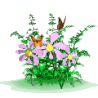

Тренажер з читання
«Весняний букет»
Розробила:
вчитель початкових класів
НВО №32
м. Кіровограда
Крамаренко
Оксана Олексіївна

Slide 2
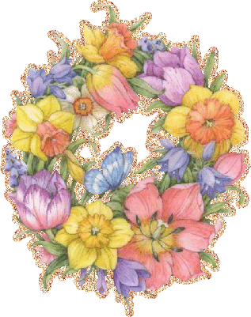


ПН
ВР
МЛ
А
КД
ГШ
ТЖ
РВ

Slide 3
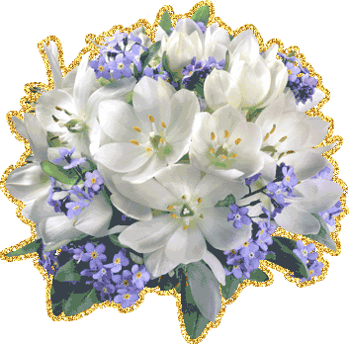

СТЛ
ГНП
КРП
ЛВД
ДРБ
СПЛ
ШНК

Slide 4

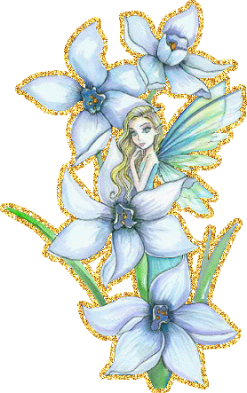
ИЛЬ
АНЬ
УТЬ
ДРЬ
ПНЬ

Slide 5
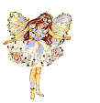
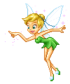
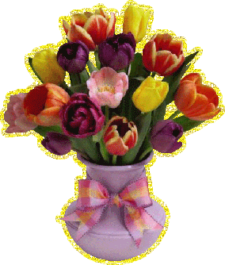

О
У
Є
І
Я
Е
Ю
КТР

Slide 6
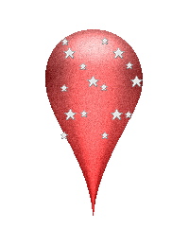
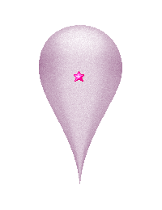
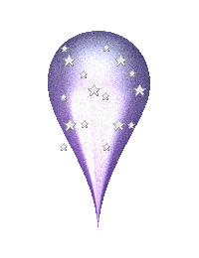
ФІАЛКА
БУЗОК
ПРОЛІСОК
ЛІЛЕЯ
КОНВАЛІЯ
ТЮЛЬПАН
КРОКУС
МЕДУНКА
МАК

Slide 7

РУТА

Slide 8
М‘ЯТА

Slide 9
БУЗОК

Slide 10
КОНВАЛІЯ

Slide 11
ПЕРВОЦВІТ

Slide 12
ПІДСНІЖНИК

Slide 13
ПРОЛІСОК

Slide 14


Підсніжник – перша квітка весни.
Вона ніжна, тендітна, неповторна.
З‘являється тоді,
коли ще земля вкрита снігом.
Вона сповіщає про прихід весни.

Slide 15
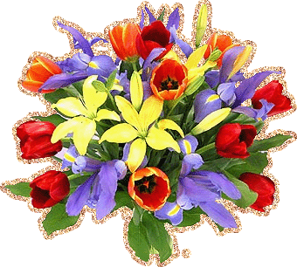
МОЛОДЦІ!

